Slide 1
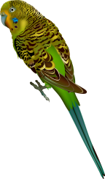
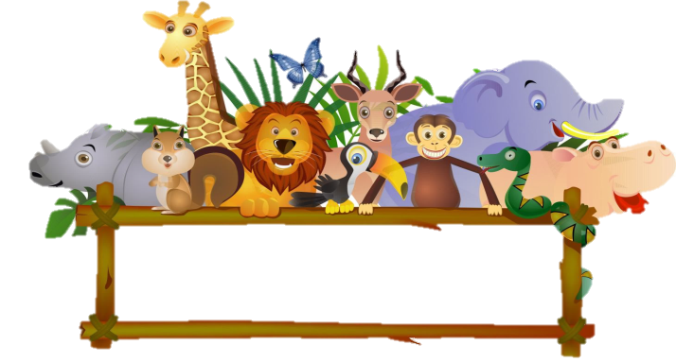
Загадки в стихах
В зоопарке

Slide 2
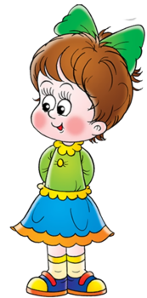
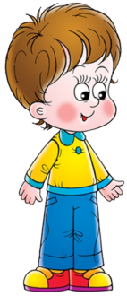
Дорогие, ребята!
Если вы любите отгадывать загадки, тогда эти загадки, про диких животных, вам должны понравиться. Отгадывать их очень весело, потому что загадки написаны в стихах и к ним прилагаются интересные иллюстрации. Надеюсь, что вы весело проведёте своё время.

Slide 3
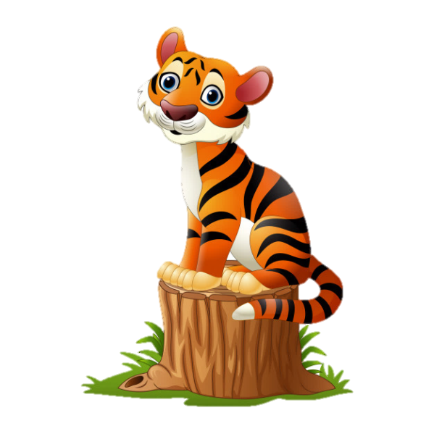
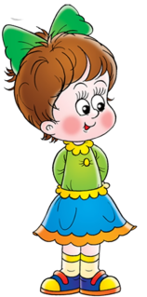
Полосатый его мех
Завораживает всех.
Этот зверь такой прекрасный!
Только хищник он опасный.
Тигр

Slide 4
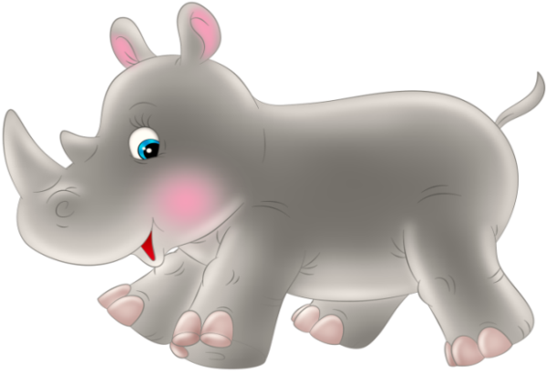
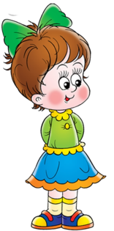
Большой и серый, толстокожий,
Но он слона поменьше всё же.
Нос украшает острый рог.
Узнали? Это…
Носорог

Slide 5
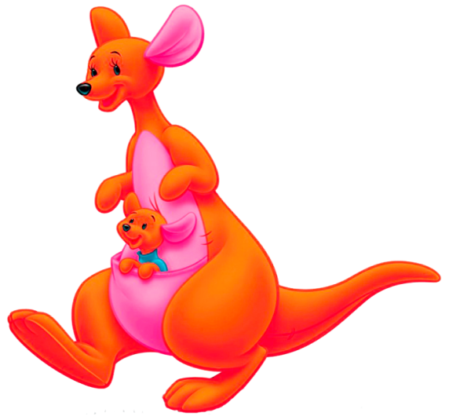
На задних лапах скачет,
Кого-то в сумке прячет.
Когда стоит во весь свой рост,
То опирается на хвост.
Кенгуру

Slide 6
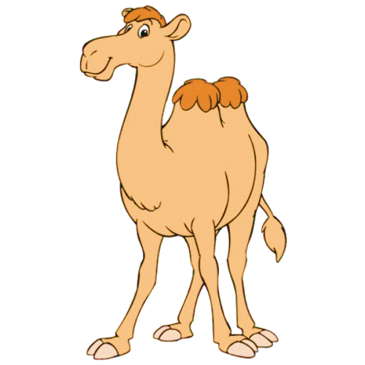
Идёт двугорбый великан,
Плывёт с поклажей караван,
Но нет вокруг него воды,
И не найти нигде еды…
Теперь, в вольере зоопарка,
Он помнит, как там было жарко!
Верблюд

Slide 7
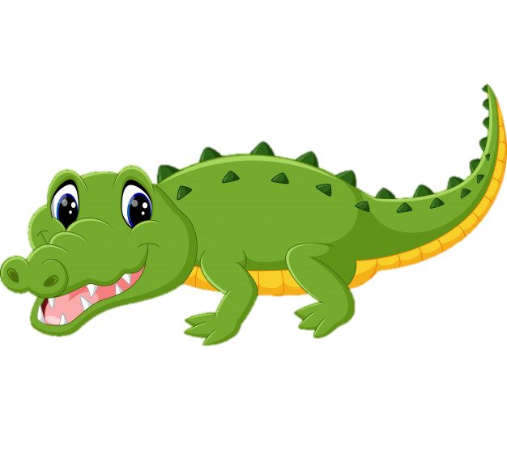
Из воды за всеми наблюдает
И чего-то словно выжидает.
Он зеленый, хищный и зубастый,
Терпеливый, длинный и
глазастый.
Крокодил

Slide 8
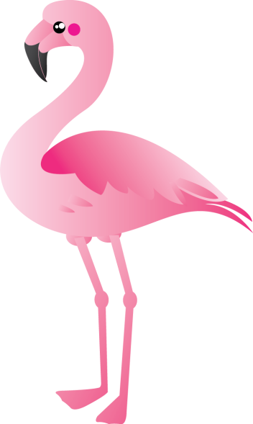
Это розовая птица
К мелким заводям стремится.
Клювом воду отцедила,
На обед рачков хватило.
Фламинго

Slide 9
Во фрак одетый молодец-
Рыбак, ныряльщик и пловец.
Он вперевалку ходит важно
И с ветром борется отважно.
Трещат морозы, вьюга злится,
А он живет и не боится.
Пингвин

Slide 10
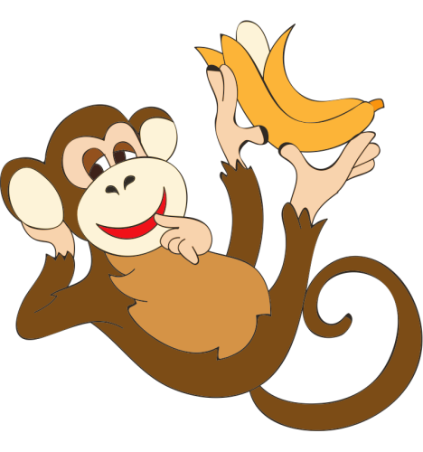
Зрителей будто нарочно смешит:
Съесть ли банан, всё никак не решит.
Прыгала с ним она, рожицы строила,
Главный сюрприз наконец приготовила:
Длинным хвостом уцепилась за ветку
И угостила бананом соседку.
Обезьяна

Slide 11
На медведя чуть похожа,
Есть с енотом сходство тоже.
У неё обед сейчас,
Ей, должно быть, не до нас.
Ведь еда всегда главней,
А бамбук всего вкусней.
Панда

Slide 12
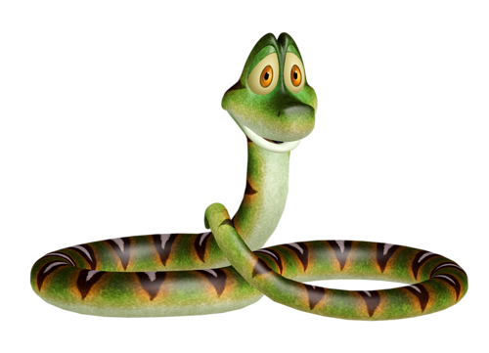
Забыл, наверно, как охотиться,
Душить и красться не приходиться.
Лежит спокоен и ленив.
А как узор его красив!
Удав

Slide 13
Хобот-как рука и нос…
Он бревно им перенёс.
Душ принять, воды напиться-
Тоже хобот пригодится,
И трубить умеет он.
Кто хозяин его?...
Слон

Slide 14
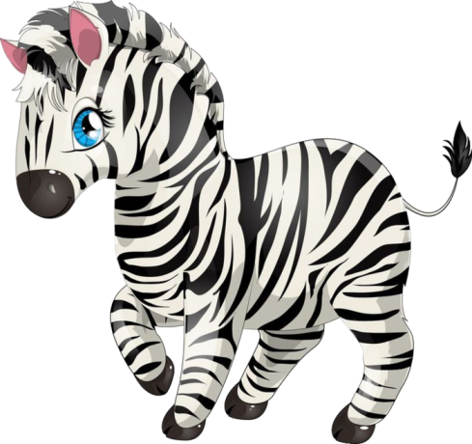
В зоопарке на лужайке,
Кто пасется? Угадай-ка.
Полосатая лошадка?
Нет, неверная догадка.
Хоть они похожи очень,
Но такой ответ неточен.
Зебра

Slide 15
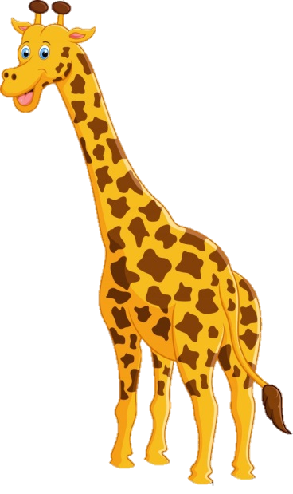
Длинные ноги и длинная шея.
Ни у кого не бывает длиннее.
Если на задние ноги он встанет,
Кажется, рожками небо достанет.
Жираф

Slide 16
Интернет ресурсы
Тигр
Жираф
Слон
Носорог
Кенгуру
Зебра
Верблюд
Крокодил
Фламинго
Пингвин
Обезьяна
Панда
Удав
Девочка
Мальчик
Животные зоопарка
Пальмы
Попугай

